Slide 1

N.GREGORY MANKIW
经济学原理（第8版）
[美] 曼昆 著
V. Andreea CHIRITESCU 编
（Eastern IIIinois University）
第27章
金融学的基本工具

Slide 2
现值, 第1部分
金融学
  研究人们怎样决定:
    一定时间内配置资源
    应对风险
现值
  现在的货币量这需要
    使用现行利率
    带来的未来的货币量

Slide 3
现值, 第2部分
终值
  未来的货币量
  现在的货币带来的
  给定的现行利率
复利
  货币量的累积
    账户上赚取的利息
    在未来赚取更多的利息

Slide 4
现值, 第3部分
如果你今天把100美元存入银行账户，N年后它值多少钱?
  现值= 100 美元
  利率= r
  终值 = …
    1年之后是(1+r) ˣ 100 美元,
    2年之后是(1+r) ˣ (1+r) ˣ 100 美元 = (1+r)² ˣ 100 美元 ,
    3年之后是(1+r)³ ˣ 100 美元 , …
    N年之后是(1+r)^{N} ˣ 100 美元 ,

Slide 5
现值, 第4部分
你现在要在银行存多少钱才能在N年内产生200美元的收益?
  终值= N年之后200美元
  利率= r
  现值 = 200 美元/(1+r)^{N}
复利
  使现值在未来变为更多的钱

Slide 6
现值, 第5部分
普遍性的贴现公式:
    r, 利率
    X, N年之后收到的钱 (终值)
现值 = X/(1+r)^{N}

Slide 7
风险管理, 第1部分
对风险的理性反应
  不是不计成本的回避他
  而是做决策是考虑他
风险厌恶
  厌恶不确定性
效用
  一个人对福利或满足的主观衡量

Slide 8
风险管理, 第2部分
效用函数
  每种财富水平都提供一定的效用量
  呈现边际效用递减
    一个人拥有的财富越多
    他从增加的1美元中获得效用量越少

Slide 9
图 1 效用函数
效用
得到1,000美元获得的效用
失去 1,000美元损失的效用
0
财富
失去1,000 美元
现期财富
获得1,000美元
这个效用函数表示，效用，既满足的主观衡量，如何取决于财富。随着财富的增加，效用函数变得平坦，这反映了边际效用递减的性质。由于边际效用递减，损失1000美元减少的效用大于得到1000美元增加的效用。

Slide 10
保险市场, 第1部分
保险市场
  人们面对风险
    支付给保险公司一定费用
  保险公司
    承担全部或部分风险
保险合同– 赌博
  你可能没有面对风险
  支付保险费
  得到: 心境平和

Slide 11
保险市场, 第2部分
保险的作用
  不是消除风险, 而是使风险更有效的分摊
保险市场 – 问题:
  逆向选择
    高风险– 更喜欢使用保险
  道德风险
    当人们购买保险之后没有激励去小心

Slide 12
保险市场, 第3部分
保险公司
  客户无法完全区分高风险和低风险
  无法监控所有客户的风险行为
保险价格
  反映保险公司购买保险后将面临的实际风险

Slide 13
企业特有风险的多元化, 第1部分
多元化
  减少风险
  通过大量不相关的小风险代替
  “不要把你的鸡蛋放在同一个篮子里”
风险
  标准差 - 度量变量的波动性

Slide 14
企业特有风险的多元化, 第2部分
有价证券组合中股票的风险
  取决于有价证券组合中股票的数量
  越高的标注差
  越高的风险

Slide 15
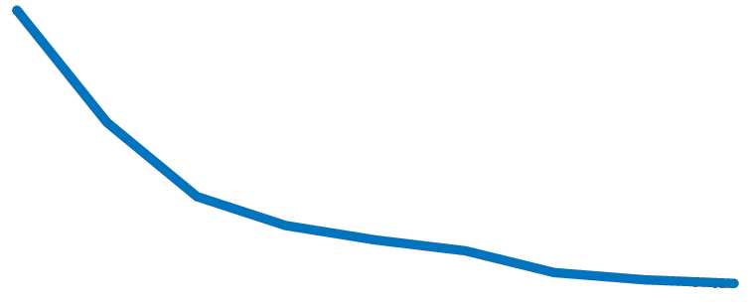
图 2 通过多元化降低风险
风险 (有价
证券组合
收益的标准差)
1. 增加有价证券组合中股票的数量通过多元化降低了企业的特定风险 . . .
(风险高)
49
2. . . . 但是市场风险仍然存在。
20
(风险低)
有价证券组合中股票的数量
该图表明了用标准差来衡量的有价证券组合风险如何取决于有价证券组合中股票的数量。假设投资者把有价证券组合的相同百分比投入每一种股票。增加股票数量减少了股票有价证券组合的风险，但并没有消除风险。

Slide 16
企业特有风险的多元化
多元化
  可以消除公司特定风险
  不能消除市场风险
公司特定风险
  只影响一家公司
市场风险
  影响股票市场上的所有公司

Slide 17
风险与收益之间的权衡取舍
例如，两种类型的资产
  多元化组合
    收益率为8% 而标准差为20%
  安全的替代品
    收益率为3% 而标准差为0%
权衡取舍
  一个人投入股票越多，风险和回报就越大

Slide 18
图 3 风险与收益之间的权衡取舍
收益(年百分比)
100%
股票
75%
股票
50%
股票
8
25%
股票
没有股票
3
0
5
10
15
20
风险(标准差)
当人们提高他们投资于股票的储蓄百分比时，他们预期可以赚到的平均收益提高了，但面临的风险也提高了。

Slide 19
资产评估, 第1部分
基本面分析
  对其会计报表以及未来前景进行研究
  决定其价值
股票:
  如果价格低于价值，则被低估
  如果价格大于价值，则估值过高
  如果价格=价值，则价值相当

Slide 20
资产评估, 第2部分
使用基本面分析挑选股票
  做必要的研究
  遵从华尔街分析师的建议
  买一个共同基金
    他有进行基本面分析并替你作出决策的基金经理

Slide 21
资产评估, 第3部分
有效市场假说
  资产价格反映了关于一种资产价格的所有公开的、可获得的信息
  每家上市上市公司都处于许多资金管理者的跟踪之下
  供求均衡决定了市场价格

Slide 22
资产评估, 第4部分
股票市场
  表现出信息有效
信息有效
  资产价格的描述
  以理性的方式反映所有可以获得信息
有效市场假说的含义
  股票价格遵循随机游走
    给定的信息不可能预测股票价格的变化

Slide 23
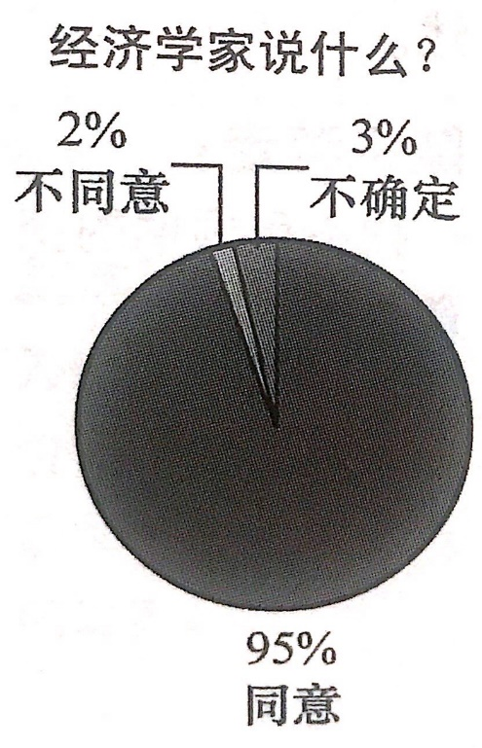
专家看法
多元化
“一般来说，在缺乏任何内部信息的情况下，一个股票投资者通过选择充分多元化的、低成本的指数基金比挑选几种股票可以做得更好。”

Slide 24
随机游走和指数基金, 第1部分
有效市场假说
  金融市场如何工作的理论
  也许并不完全正确
股票价格的证据
  即使不是完全的随机游走也是接近于它的
指数基金
  共同基金购买一个指数中的所有股票

Slide 25
随机游走和指数基金, 第2部分
主动型基金
  积极管理共同基金
    专业的投资经理
  只买最好的股票
指数基金的表现
  好于主动型基金

Slide 26
随机游走和指数基金, 第3部分
积极的管理者
  比指数基金回报低
  交易更频繁
  更多的交易成本
  收取更高的费用
  只有16% 的基金经理好于市场

Slide 27
市场非理性, 第1部分
有效市场假说
  假设人们买卖股票是理性的
    处理信息是基于股票的价值
股票价格的波动
  部分上是心理原因

Slide 28
市场非理性, 第2部分
当一个资产的价格
  在它的价值之上
  市场经历一个投机泡沫
投机泡沫的可能性
  股票对于股东的价值取决于:
    红利支付流量
    最终出售的价格

Slide 29
市场非理性, 第3部分
争论: 背离理性定价的频繁性和重要性
  市场非理性
    股票市场上的波动
      很难去解释- 新闻来解释变动方式
  有效市场假说
    对一个公司进行理性或正确的评价是不可能的

